Slide 1

22º Domingo Comum
31/08/2019

Slide 2

Canto Inicial

Slide 3


Primeira Parte:
Deus enviou seu filho amado
Para morrer, em meu lugar
Na cruz pagou, por meus pecados
Mas o sepulcro vazio
está, porque ele vive

Slide 4
Refrão:
Porque Ele vive, eu
posso crer no amanhã
Porque Ele vive, temor não há
Mas eu bem sei, que o meu futuro
Está nas mãos do
meu Jesus que vivo está

Slide 5
Segunda Parte:
Um dia eu vou, cruzar os rios
E verei então, um Céu de Luz
E verei que lá, em plena glória
Vitorioso, vive e reina o meu Jesus

Slide 6
Refrão:
Porque Ele vive, eu
posso crer no amanhã
Porque Ele vive, temor não há
Mas eu bem sei, que o meu futuro
Está nas mãos do
meu Jesus que vivo está

Slide 7

Perdão

Slide 8
Intro: Dm

Slide 9
Por nossas fraquezas humanas,
Senhor, tende piedade!
Por nosso injusto egoísmo,
Senhor, tende piedade!

Slide 10
Por nossas faltas de fé e de amor,
Piedade, piedade Senhor!
Por nossas faltas de fé e de amor,
Piedade, piedade Senhor!

Slide 11
Porque eu não fui solidário,
Senhor, tende piedade!
Porque fomos indiferentes,
Senhor, tende piedade!

Slide 12
Por nossas faltas de fé e de amor,
Piedade, piedade Senhor!
Por nossas faltas de fé e de amor,
Piedade, piedade Senhor!

Slide 13

Glória

Slide 14
Gló.ho...ria, glória
a Deus no céu e paz na Terra (BIS)

Slide 15
Deus e Pai nós vos louvamos,
Adoramos, bendizemos.
Damos glória ao vosso nome,
Vossos dons agradecemos.

Slide 16
Gló.ho...ria, glória
a Deus no céu e paz na Terra (BIS)

Slide 17
Senhor nosso Jesus Cristo
Unigênito do Pai.
Vós de Deus, Cordeiro Santo,
Nossas culpas perdoai.

Slide 18
Gló.ho...ria, glória
a Deus no céu e paz na Terra (BIS)

Slide 19
Vós que estais junto do Pai,
Como nosso intercessor,
Acolhei nossos pedidos,
Atendei nosso clamor.

Slide 20
Gló.ho...ria, glória
a Deus no céu e paz na Terra (BIS)

Slide 21
Vós, somente, sois o Santo,
O Altíssimo, o Senhor.
Com o Espírito Divino
De Deus Pai no esplendor.

Slide 22
Gló.ho...ria, glória
a Deus no céu e paz na Terra (4X)

Slide 23
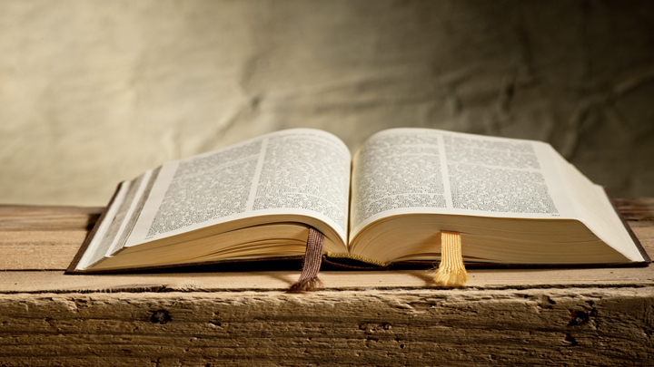
Salmo

Slide 24
com carinho preparastes
uma mesa para o pobre.

Slide 25
1. Os justos se alegram
na presença do Senhor,
rejubilam satisfeitos
e exultam de alegria!
Cantai a Deus, a Deus
louvai, cantai um salmo a seu nome!
O seu nome é Senhor:
exultai diante dele!

Slide 26
2. Dos órfãos ele
é pai, e das viúvas protetor:
é assim o nosso Deus
em sua santa habitação.
É o Senhor quem dá
abrigo, dá um lar aos deserdados,
quem liberta os prisioneiros
e os sacia com fartura.

Slide 27
3. Derramastes lá
do alto uma chuva generosa,
e vossa terra, vossa
herança, já cansada, renovastes;
e ali vosso rebanho
encontrou sua morada;
com carinho preparastes
essa terra para o pobre.

Slide 28

Aclamação ao Evangelho

Slide 29
Aleluia, a---le-lui-a!
Aleluia, a---le-lui-a!

Slide 30
Mostrai-nos, ó Senhor,
Vossa bondade
e a Vossa salvação nos concedei!

Slide 31
Aleluia, a---le-lui-a!
Aleluia, a---le-lui-a!

Slide 32

Ofertório

Slide 33
O nosso Deus, com amor sem medida,
chamou-nos à vida,
nos deu muitos dons.
Nossa resposta ao amor
que será feita
se a nossa colheita
mostrar frutos bons.

Slide 34
Mas é preciso que o fruto se parta
e se reparta na mesa do amor! (bis)

Slide 35
Participar é criar comunhão,
fermento no pão, saber repartir.
Comprometer-se com a vida do irmão,
viver a missão de se dar e servir.

Slide 36
Os grãos de trigo
em farinha se tornam,
depois se transformam
em vida no pão.
Assim, também, quando participamos,
unidos, criamos maior comunhão.

Slide 37

Santo

Slide 38
Saaanto, santo, santo
é o Senhor, Deus do universo.
Saaanto, santo, santo
é o Senhor, Deus do universo.

Slide 39
Os céus e a terra
proclamam a Vossa glória!
Hosana nas alturas,
hosana nas alturas!
Os céus e a terra
proclamam a Vossa glória!
Hosana nas alturas,
hosana nas alturas!

Slide 40
Saaanto, santo, santo
é o Senhor, Deus do universo.
Saaanto, santo, santo
é o Senhor, Deus do universo.

Slide 41
Bendito o que vem em nome do Senhor,
Hosana nas alturas,
hosana nas alturas!
Bendito o que vem em nome do Senhor,
Hosana nas alturas,
hosana nas alturas!

Slide 42

Comunhão

Slide 43
1. A mesa tão grande
e vazia de amor e de paz - de paz!
Onde há luxo de alguns,
alegria não há - jamais!
A mesa da eucaristia
nos quer ensinar - ah, ah,
Que a ordem de Deus
nosso Pai é o pão partilhar.

Slide 44
Pão com todas as mesas;
da Páscoa a nova certeza:
a festa haverá
e o povo a cantar, alelu - ia (bis)

Slide 45
2. As forças da morte:
a injustiça e a ganância
de ter - de ter.
Agindo naqueles que
impedem ao pobre viver - viver.
Sem terra, trabalho
e comida a vida não há - não há.
Quem vive assim e não

Slide 46
age, a festa não vai celebrar.

Slide 47
3. Irmãos companheiros
na luta, vamos dar
as mãos - as mãos.
Na grande corrente
do amor, na feliz comunhão
- irmãos.
Unido a peleja e a
certeza vamos construir - aqui

Slide 48
na terra o projeto
de Deus todo povo a sorrir.

Slide 49
4. Que em todas as
mesas do pobre, haja
festa de pão - de pão.
E as mesas dos ricos,
vazias, sem concentração
- de pão!
Busquemos aqui nesta
mesa, do Pão redentor - do céu

Slide 50
a força e a esperança,
que faz todo povo ser povo de Deus.

Slide 51
5. Bendito o Ressuscitado,
Jesus vencedor - ô ô
no pão partilhado
a presença ele nos deixou - deixou!
Bendita é a vida nascida
de quem se arriscou - ô ô,
na luta pra ver triunfar
neste mundo o amor!

Slide 52
Canto Final

Slide 53
Companheira Maria,
perfeita harmonia entre nós e o Pai
modelo dos consagrados,
nosso sim ao chamado
do Senhor confirmai

Slide 54
Ave Maria, cheia de graça,
Plena de raça e beleza,
queres, com certeza,
que a vida renasça
Santa Maria, mãe do Senhor
Que se fez pão para
todos, criou mundo novo só por amor

Slide 55
Intercessora Maria
perfeita harmonia,
entre nós e o Pai,
justiça dos explorados,
combate o pecado, torna
os homens iguais.

Slide 56
Ave Maria, cheia de graça,
Plena de raça e beleza,
queres, com certeza,
que a vida renasça
Santa Maria, mãe do Senhor
Que se fez pão para
todos, criou mundo novo só por amor

Slide 57
Transformadora Maria,
perfeita harmonia,
entre nós e o Pai,
espelho de competência,
afasta a violência
enche o mundo de paz.

Slide 58
Ave Maria, cheia de graça,
Plena de raça e beleza,
queres, com certeza,
que a vida renasça
Santa Maria, mãe do Senhor
Que se fez pão para
todos, criou mundo novo só por amor

